Slide 1
Акдаулетова Жанар Ашимовна Қостанай. қаласы
А.Байтұрсынов атындағы Қостанай мемлекеттік университеті

Slide 3
Қостанай шаһара күннен кунге көркейіп келеді.
Бүгінде қаламызда заман талабына сай ғиммараттар бой көтеріп ,орталық саябақтарда су бұрқақтары мен жайқалып өскен гүлдер ерекше әсер қалдырады
Сонымен қатар облыс орталығының көшелері түзу де таза.
Осынау тазалықта басты назарда ұстайтын қызметкелердің де еңбегі ерен.

Slide 5
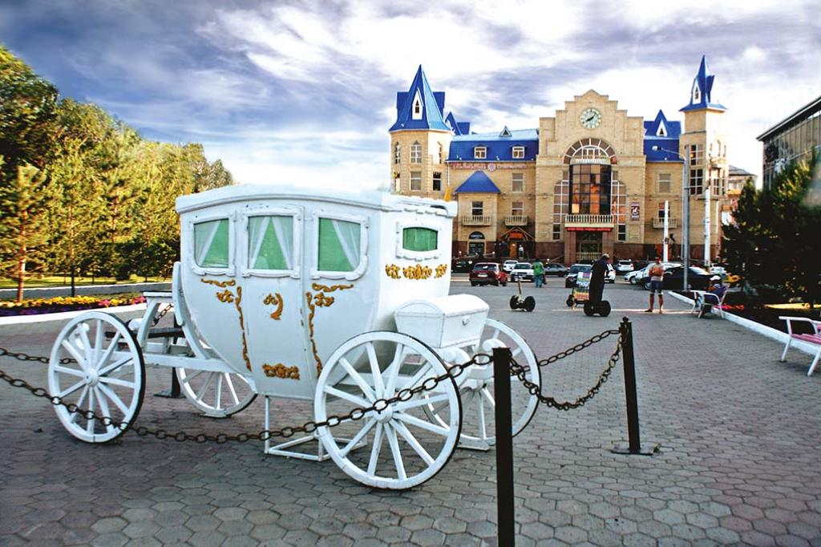
Бұрыңғы Қостанайдың қазіргі келбетімен салыстыра да алмаймыз.
.

Slide 6
Осы орайда біз бірқатар зиялы қауым өкілдеріне жалығып олардың өздері тұрып жатқан шаһары жайында пікірлерін білген болатынбыз.

Slide 8
Сүйекті шаһарымыздын 134 жылдыға да жақындап қалды. Тамыз айында өтетін бұл мерекені қала тұрғындары үнемі асыға күтеді.

Slide 10
Мейрам қарасында қаламыз да әртүрлі жаңа нысандар салынып ,дайындық қызу жүріп жатыр.

Slide 11
Назарынызға рахмет

